Slide 1
Fungsi di c++

Slide 2
Apa itu fungsi
Fungsi adalah suatu kelompok pernyataan yang Bersama-sama melakukan suatu tugas. Kita dapat membagi kode program kita menjadi fungsi-fungsi yang berbeda, tergantung kemauan kita.

Slide 3
Mendefinisikan sebuah fungsi
Bentuk umum definisi fungsi dalam Bahasa C++ adalah sebagai berikut :
return_type nama_fungsi ( daftar_parameter) {
badan fungsi
}
Return_type : adalah jenis data dari nilai yang dihasilkan fungsi tersebut
Nama_fungsi : adalah nama dari fungsi yang dibuat
Daftar_parameter : sebuah parameter serupa dengan variabel bebas, Ketika suatu fungsi dipanggil, kita meneruskan suatu nilai ke parameter. Daftar parameter mengacu pada jenis, urutan dan angka dari parameter suatu fungsi. Parameter bersifat pilihan, yaitu suatu fungsi bisa saja tidak memiliki parameter
badan fungsi : berisi kumpulan pernyataan atau perintah yang mendefinisikan apa yang dilakukan oleh fungsi.

Slide 4
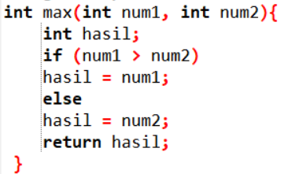
Contoh fungsi

Slide 5
Memanggil sebuah fungsi
Ketika membuat sebuah fungsi, kita memberi definisi tentang apa yang dilakukan fungsi tersebut. Ketika suatu program memanggil suatu fungsi, kendali program beralih ke fungsi yang dipanggil. Fungsi yang dipanggil kemudian melakukan tugas yang telah didefinisikan dan setelah pernyataan return fungsi diraih atau Ketika kurung kurawal tutup tercapai, kendali program akan kembali ke dalam program utama.

Slide 6
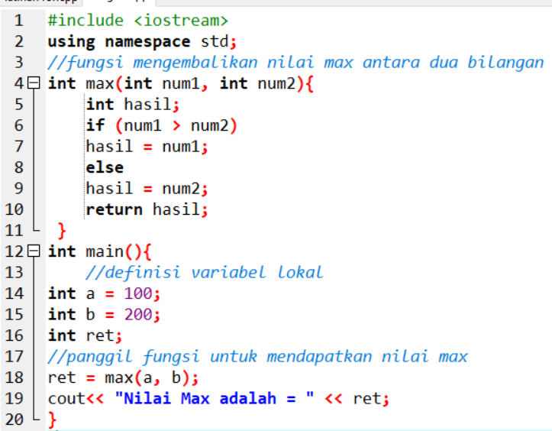
Berapakah output dari program tersebut ?

Slide 7
Argumen variabel
Ini digunakan saat kita memiliki suatu fungsi yang dapat menerima argument dengan jumlah yang berubah ( argument variabel) daripada sejumlah tetap argument. Contoh :

